Slide 1

증강현실을 이용한 어린이 영단어 교육 어플리케이션
Kid’s Study GO using AR
2014156003 고아영 2013152005 김대현
2014150015 박소연 2013150021 양민규

Slide 2




INDEX
_{종합 설계 개요}
_{시스템 구성도}
_{시스템 수행 시나리오}
_{개발 환경 및 개발 방법}
_{개발 현황}
_{업무 분담}
_{종합 설계 수행 일정}
_{필요 기술 및 참고 문헌}

Slide 3
종합 설계 개요
지난 발표에서의 지적 사항
대전모드에 액션이 없음.
AR 기능 개발 필요. AR에 대한 내용이 별로 없음.
개발 미진양이 많음. 진도를 더 빠르게 나갈 필요가 있음.
지적 사항에 대한 답변
애니메이션 디자인이 필요한 부분이라 잠시 보류해 두었습니다. 이 부분은 차후 데모 발표 때 추가해 넣을 예정입니다.
GPS기능이 추가됬을 때 AR화면과 연계되어야하고, 일부 단어에 대해 마커인식이 들어갈 수 있어 차후에 사용될 예정입니다. 다만 가장 어려운 부분이라 조금 시간이 걸리지만 최대한 빨리 완성하겠습니다.
좀 더 빠르게 진행하겠습니다.

Slide 4

종합 설계 개요
개발 배경
어린 아이들의 선행학습 중요성이 점점 대두되고 있는 요즘, 부모들의 영어교육에 대한 관심이 높아지고 있음
아이들이 영어 교육의 시작인 단어에 쉽고 재미있게 접근 할 수 있게 도와주는 어플리케이션을 만들고자 했음
개발 목표
어린 아이들이 중독되지 않는 선에서, 아이들이 흥미롭게 영어 단어를 학습할 수 있는 어플리케이션을 만드는 것
기대 효과
자칫 부담스러울 수 있는 외국어를 어린 아이들에게 쉽고 재미있게 학습시키며 새로운 언어에 대한 친숙함을 키워줄 수 있음

Slide 5





시스템 구성도
Application
AR 시각화
(Vuforia SDK)
Database
사용자 정보
Contents
(단어, 몬스터,사물 등)
Database 저장
Server
DB 환경 구축
사용자 관리

Slide 6




시스템 수행 시나리오 - 요약
기능 – AR 사물 잡기
어플리케이션 시작
사물이 뜨면 클릭
사물에 해당하는 영어 단어 스펠링이 나옴
카메라가 켜지며
AR 화면이 실행되고
스토리 설명
기능 – AR 몬스터 잡기
Level을 올리며
몬스터를 잡을 수 있음
기능 – 동화 컬렉션
몬스터를 잡을 때 적은 빈도수로 동화의 일부분이 나옴
동화의 컬렉션을 합쳐 한 권의 동화를 읽을 수 있음(영어)

Slide 7
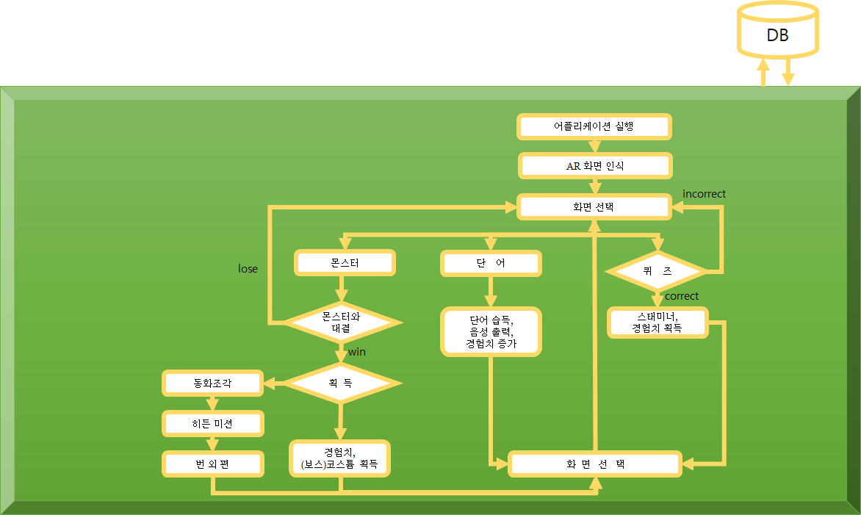
시스템 모듈 상세 설계
시스템 수행 시나리오
Notes:
캐릭터디자인 - 외주 작업중

Slide 8


개발 환경 및 개발 방법
본 어플리케이션을 개발하기 위해 Unity 엔진을 사용
Unity SDK 사용 / Vuforia SDK 사용
AR 환경을 구축 및 프로그램 UI를 구성
유니티 엔진
안드로이드 스튜디오
Vuforia SDK

Slide 9
개발 환경
PC 개발 환경
CPU | Intel® Core™ i5-6200U @ 2.30GHz
O/S | Window 10 64bit
Tool | Unity, Android Studio
Language | C++/C#, JAVA
Database | MySQL

Slide 10
개발 현황
개발 완료한 기능
공통 사항 | 난이도, 장소, 시간, 날씨에 따른 단어분류(약 800개) 서버 & 데이터베이스 구축 UI 상세 설계 및 개발 컨텐츠 및 UI 디자인 제작 – (디자인 요청)

Slide 11
개발 현황
개발 완료한 기능
메인 | 시작화면 기능 구현 몬스터/퀴즈/단어 각각 페이지전환 구현 메뉴화면 및 UI구현 AR화면 연동
단어 | 메인에서 단어데이터 수령 구현 화면에 단어 출력 및 읽기 기능 구현 메인의 AR화면으로 돌아가기 구현
컬렉션 | 메인에서 선택된 컬렉션 화면 구현 동화 리스트, 동화 조각 모음 화면, 동화 페이지 구현 동화조각 페이지 돌아가기 구현 동화 텍스트 영어 읽기, 반복 기능 구현
몬스터 | 메인에서 일반몬스터 데이터수령 구현 몬스터 배틀 페이지 구현(몬스터,캐릭터 공/피격 처리) 보상 페이지 구현 메인의 AR화면으로 돌아가기 구현

Slide 12
개발 현황
개발할 기능
메인 | GPS정보에 기반한 단어 출력 시나리오화면 상세구현 유저정보창 상세구현 음소거 기능 구현 단어/몬스터/퀴즈를 일정 시간 후 소멸 구현
단어 | 습득한 단어 DB저장 DB 활용하여 사용자 수준에 따른 퀴즈 출현 구현 퀴즈 정답 시 스태미너,경험치 획득 구현 GPS, GIS, 오픈 소스로 현재 위치, 상황, 날씨에 따른 단어 메인에 전달 구현
컬렉션 | 동화 7조각 수집 후 동화 활성화 구현 동화 정보를 DB에 저장 구현 동화의 영어 음성을 DB에서 받아와 출력 구현
몬스터 | 보스 몬스터 대전 모드 구현 몬스터 공격/피격에 따른 애니메이션 추가 보스 몬스터 보상에 따른 코스튬 구현 일반 몬스터 모드에서 보상 획득 시 일정확률로 동화 조각 획득&DB 저장 구현
Notes:
에 딸ㄴ 애

Slide 13
개발 현황
개발에서 제외할 기능
Ar core SDK | 출시된 지 얼마 되지 않아 개발 및 보편적인 사용이 힘들 것 같다고 판단하였고, 많은 예제와 예시프로그램을 돌려 보았지만 돌아가지 않았고, 정상적으로 실행되지도 않았다.

Slide 14
개발 환경 - GitHub
졸업작품 GitHub 주소
https://github.com/kay0227/Kids-Study-Go
팀원별 GitHub ID
양민규 | even1415@naver.com
박소연 | q_--__--_@nate.com
김대현 | metoday04@daum.net
고아영 | gosy0227@gmail.com

Slide 15
업무 분담
 | 고아영 | 김대현 | 박소연 | 양민규
자료수집 | 단어분류 동화 조사 ar 프로그램 sample 수집 | 단어분류 동화 조사 ar 프로그램 sample 수집 | 단어분류 동화 조사 GPS 활용정보 수집 | 단어분류 동화 조사 GPS 활용정보 수집
설계 | 디자인 설계 클래스 다이어그램 몬스터 UI/기능 상세 설계 | DB설계 디자인 설계 단어 UI/기능 상세 설계 | 디자인 설계 클래스 다이어그램 컬렉션 UI/기능 상세 설계 | DB설계 디자인 설계 메인 UI/기능 상세 설계
구현 | 서버 구현 외부 디자인 몬스터 UI/기능 구현 AR 환경 구현 | DB구현 내부 디자인 단어 UI/기능 구현 AR 환경 구현 | 서버 구현 GPS를 이용한 위치정보 수집기능 구현 컬렉션 UI/기능 구현 | DB구현 GPS를 이용한 위치정보 수집기능 구현 몬스터 UI/기능 구현
테스트 | GPS 테스트 AR 테스트

Slide 16
종합 설계 수행 일정
추진사항 | 항목 | 12월 | 1월 | 2월 | 3월 | 4월 | 5월 | 6월 | 7-9월
 | 제안서 작성 및 사전 조사
 | 스터디
 | 시스템 설계
 | 데모버전 구현
 | 전체구현 및 통합
 | 테스트 및 유지보수
 | 최종검토 및 보수

Slide 17
필요 기술 및 참고 문헌
유니티 엔진 https://unity3d.com/kr/5
뷰포리아 라이브러리 https://library.vuforia.com/
포켓몬GO API https://github.com/Grover-c13/PokeGOAPI-Java
Kudan AR SDK https://www.programmableweb.com/sdk/kudan-ar-sdk-kudan
초등영어단어 어플리케이션 https://play.google.com/store/apps/details?id=com.hanobit.engbook&hl=ko
아이콘 참조 https://www.flaticon.com/free-icon/
참고 도서 - 가장 빨리 만나는 유니티 AR/VR 저자 황동윤 출판사 길벗
- 3030 Speaking 영단어(유치원생 편) 저자 김지완 출판사 김영사
- (실전 RPG게임 제작을 완성하며 배우는) 유니티 2D 모바일 게임 개발
- C#으로 하는 유니티 게임 개발
- 유니티 5로 만드는 3D/2D 스마트폰 게임 개발
- 유니티와 C#으로 배우는 게임 개발 교과서 : 기획부터 프로토타이핑, 구현까지

Slide 18
Thank you!

